Slide 1
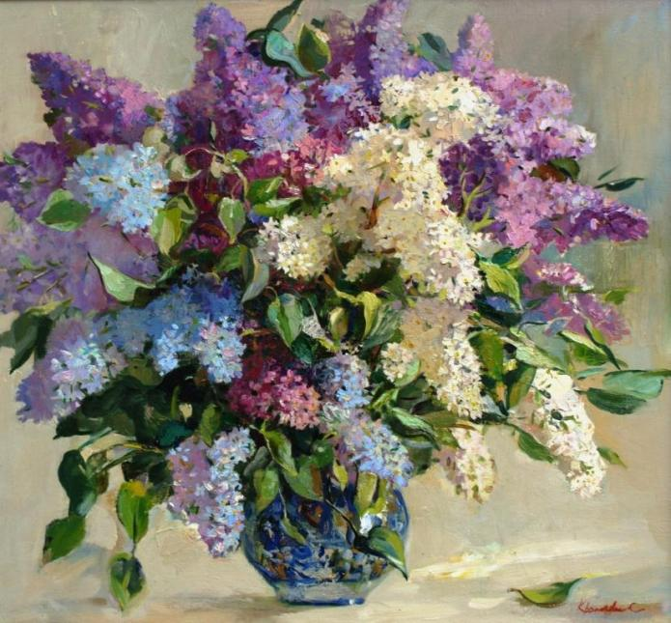
В МУЗЕЯХ ХРАНЯТСЯ НАТЮРМОРТЫ
Автор: Учитель ИЗО и черчения
Созыкина Татьяна Николаевна
МБОУ СОШ №8
Р.п. Шолоховский
Ростовской области

Slide 2
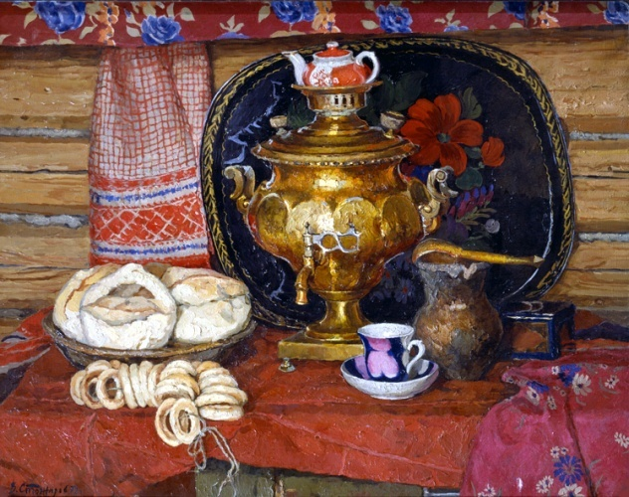
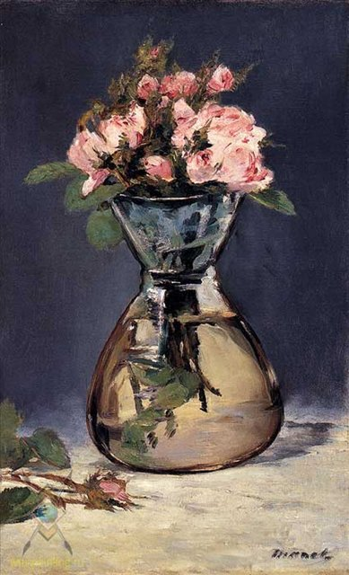
Если видишь на картине Чашку кофе на столе, Или морс в большом графине, Или розу в хрустале, Или бронзовую вазу, Или грушу, или торт, Или все предметы сразу, Знай, что это – НАТЮРМОРТ.

Slide 3
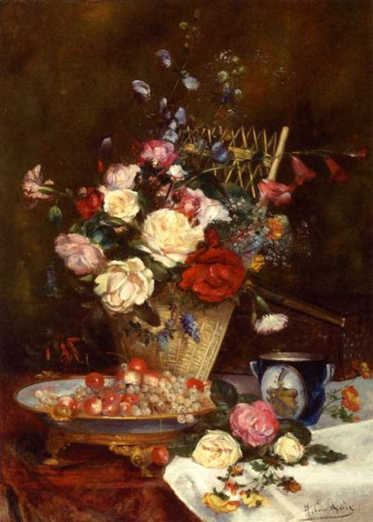
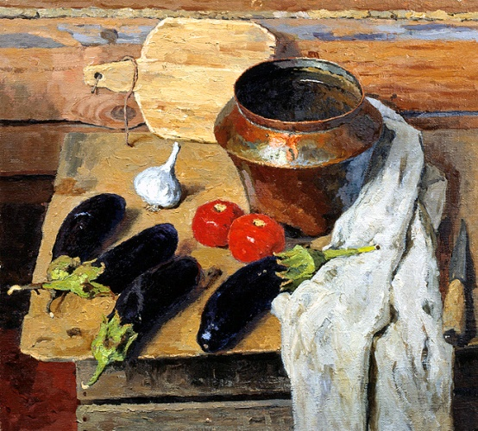
Как вы считаете, о чем мы сегодня будем говорить?
«Искусство натюрморта», это и есть тема нашего урока.

Slide 4
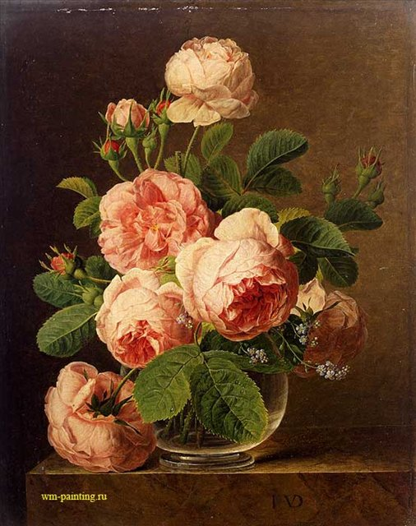
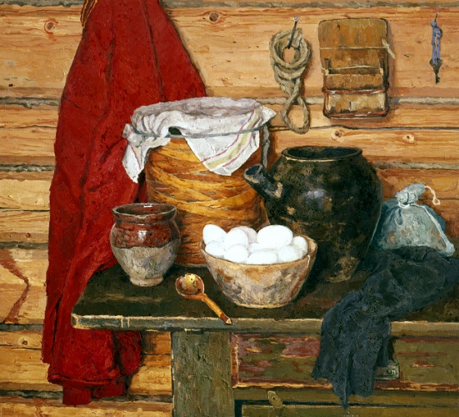
Так что же такое натюрморт? Что означает это слово?
«Натюрморт» – слово французское, означает буквально – «мертвая природа».

Slide 5
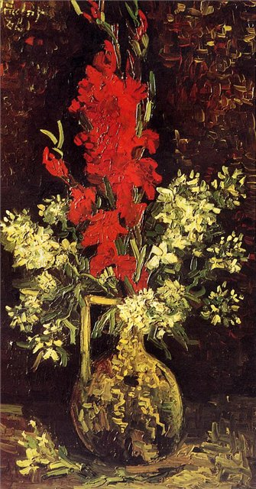
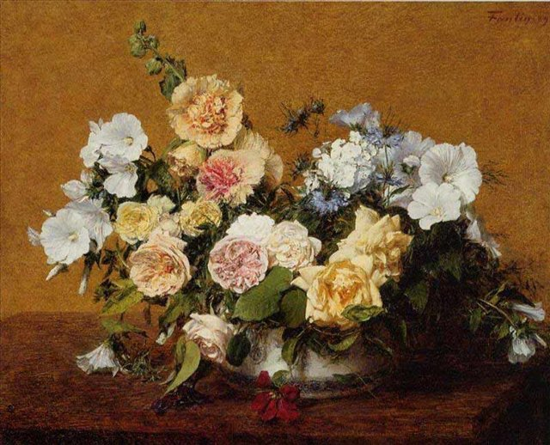
Но почему все натюрморты такие разные?
От чего это зависит?
Вот мы с вами и должны к концу урока найти ответ на этот вопрос и на ваших листах появятся абсолютно разные натюрморты. Натюрморты написанные художниками рассказывают нам не только о вещах, окружающих художника.

Slide 6
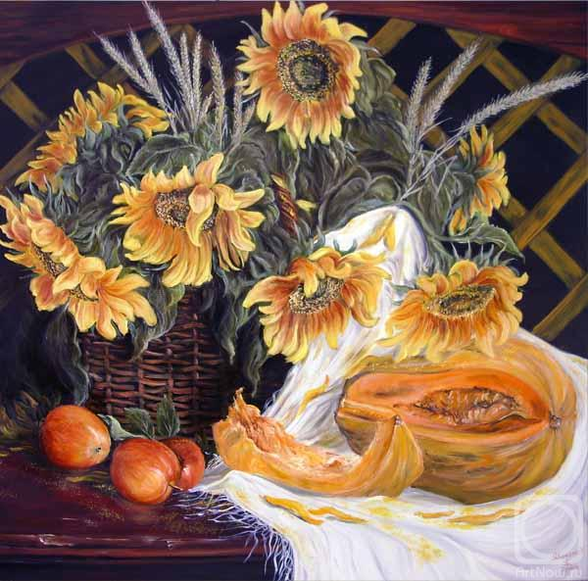
Почему все натюрморты такие разные, а иногда и чуть ли не противоположные?
От чего это зависит?
Натюрморт – это не только предметы окружающие художника, это еще и его душа, его чувства и настроение.

Slide 7
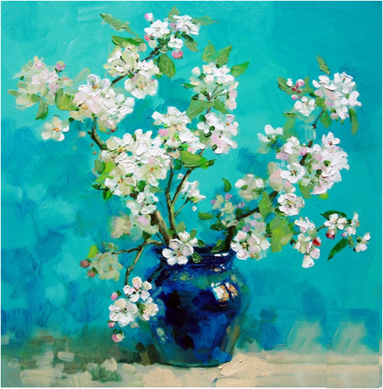
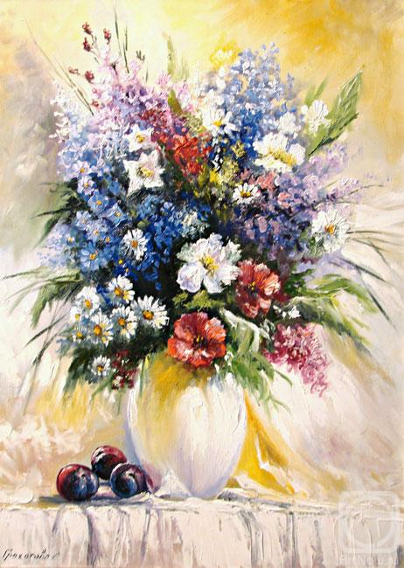
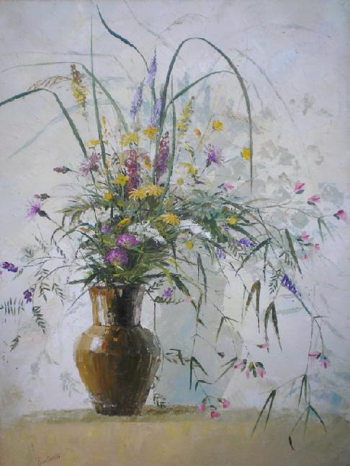
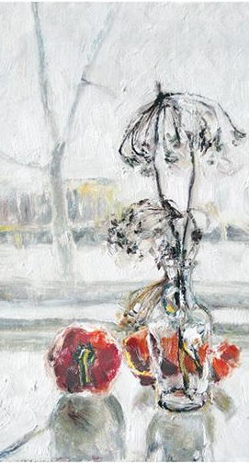
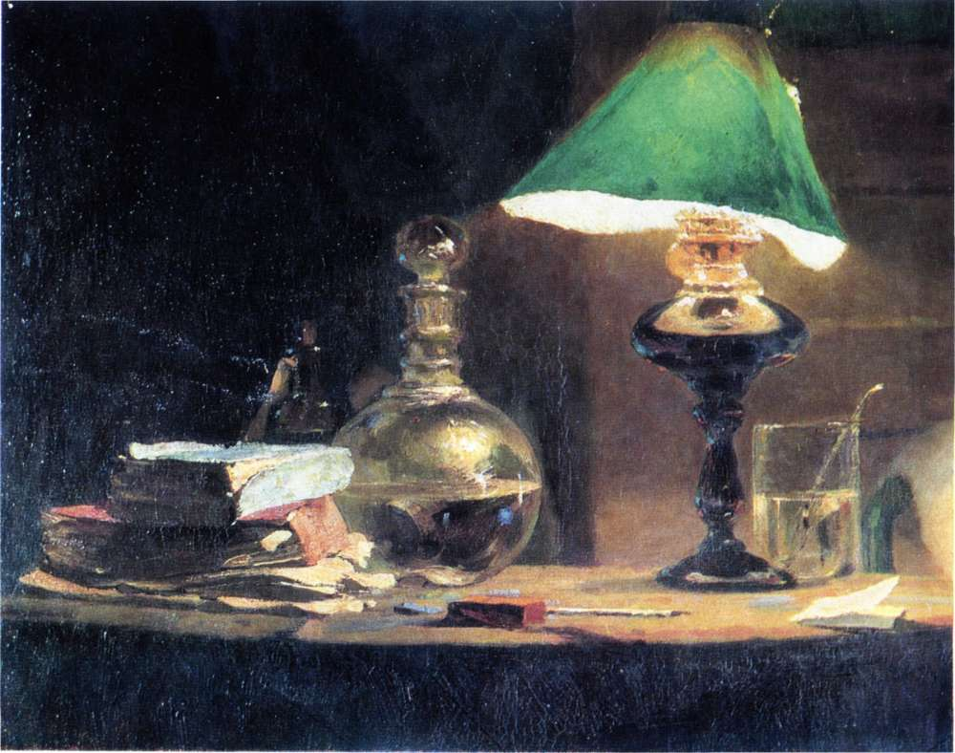
нежность
радость
покой
Посмотрите внимательно и скажите, разные ли натюрморты по настроению?
Определите какому натюрморту соответствует какое душевное состояние?
Что помогло вам понять это?
Так какие бывают цветы?
На что они похожи? С кем их можно сравнить?
одиночество
трагедия

Slide 8
Из цветов можно сложить книгу человеческих судеб, которая ведется уже много лет.
А кто у вас в классе какой цветок?
Из каких цветов вы хотели бы собрать свой букет?
Так берите в руки кисти и краски и пусть на ваших работах появятся свои букеты, частица вашей души, частица вашей жизни…

